Slide 1
敏捷过程
张弛

Slide 2
内容目录
一、敏捷过程定义及敏捷建模
定义及产生
建模原则
核心实践
建模误区
二、为什么选择敏捷过程
三、Scrum
四、敏捷落地中国难？

Slide 3
1. 定义
敏捷开发（Agile Development）以用户的需求进化为核心，采用迭代、循序渐进的方法进行软件开发，注重人与人之间的面对面交流。
在构建初期，把软件项目切分成多个子项目，各个子项目的成果都经过测试，具备可视、可集成和可运行使用的特征。
就是把一个大项目分为多个相互联系，但也可独立运行的小项目，并分别完成，在此过程中软件一直处于可使用状态。

Slide 4
2. 产生
CMMI、ISO9000、SPICE目前已被公认为软件质量保障方面的事实标准。
由于其强调管理和控制，追求项目的可预测性和过程状态的可视性，在提高生产率方面并未予以足够的重视；
一方面，需要大量中间制品（过程文档）的制作，给开发人员带来负担；
一方面，追求可预测性与实际需求的模糊和快速变化不相协调。
出现了一些新的方法

Slide 5
2. 产生
出现了一些新的方法
Extreme Programming (简称XP)、SCRUM、Crystal Methodologies、Feature Driven Development(简称FDD)、Dynamic Systems Development Methodology(简称DSDM) 、Adaptive Software Development(简称ASD)、Pragmatic Programming等。
统称为轻量方法(Lightweight)
2001年成立Agile联盟，更名为Agile方法。
在需求和技术不断变化的情况下实现快节奏的软件开发。
"刚刚好"（Just enough），即开发中的活动及制品既不要太多也不要太少，在满足所需的软件质量要求的前提下，力求提高开发效率。

Slide 6
3. 原则
敏捷建模（AM）定义了一系列的核心原则和辅助原则，为软件开发项目中的建模实践奠定了基石。
其中一些原则是从XP中借鉴而来，而XP中的一些原则又是源于软件工程学。

Slide 7
3. 原则
主张简单
拥抱变化
可持续性
递增的变化
核心原则
令投资最大化
有目的的建模
多种模型
高质量的工作
快速反馈
软件是主要目标
轻装上阵

Slide 8
3. 原则
主张简单
（1）主张简单
不要过分构建（overbuild）你的软件。最简单的解决方案就是最好的解决方案。
如果现在并不需要这项额外功能，就不要在模型中增加它。
要有这样的勇气：日后出现需求变更时，再来重构这个系统。
拥抱变化
可持续性
递增的变化
核心原则
令投资最大化
有目的的建模
多种模型
高质量的工作
快速反馈
软件是主要目标
轻装上阵

Slide 9
3. 原则
主张简单
（2）拥抱变化
需求时刻在变，人们对于需求的理解也时刻在变。
Project stakeholder可能变化，会有新人加入，也会有旧人离开，Project stakeholder的观点也可能变化；
努力的目标和成功标准也有可能发生变化；
这就意味着随着项目的进行，项目环境也在不停的变化。
拥抱变化
可持续性
递增的变化
核心原则
令投资最大化
有目的的建模
多种模型
高质量的工作
快速反馈
软件是主要目标
轻装上阵

Slide 10
3. 原则
主张简单
（3）可持续性
即便你的团队已经把一个能够运转的系统交付给用户，你的项目也可能还是失败的－－实现项目投资者的需求，其中就包括你的系统应该要有足够的鲁棒性，能够适应日后的扩展。
可持续性可能指的是系统的下一个主要发布版，或是你正在构建的系统的运转和支持：不仅仅要构建高质量的软件，还要创建足够的文档和支持材料。
要考虑很多因素：现有团队是不是还能参加下一场的比赛、下一场比赛的环境、下一场比赛对组织的重要程度。
简单的说，在开发的时候要能想象到未来。
拥抱变化
可持续性
递增的变化
核心原则
令投资最大化
有目的的建模
多种模型
高质量的工作
快速反馈
软件是主要目标
轻装上阵

Slide 11
3. 原则
主张简单
（4）递增的变化
不用在模型中包容所有的细节，你只要足够的细节就够了。
没有必要试图在一开始就建立一个囊括一切的模型，你只要开发一个小的模型，或是概要模型，打下一个基础，然后慢慢的改进模型，或是在不再需要的时候丢弃这个模型。
拥抱变化
可持续性
递增的变化
核心原则
令投资最大化
有目的的建模
多种模型
高质量的工作
快速反馈
软件是主要目标
轻装上阵

Slide 12
3. 原则
主张简单
（5）令投资最大化
项目投资者为了开发出满足自己需要的软件，需要投入时间、金钱、设备等各种资源。
投资者应该可以选取最好的方式投资，也可以要求你的团队不浪费资源。
投资者还有最后的发言权，决定要投入多少的资源。
所以，不要浪费资源，多为投资者考虑。
拥抱变化
可持续性
递增的变化
核心原则
令投资最大化
有目的的建模
多种模型
高质量的工作
快速反馈
软件是主要目标
轻装上阵

Slide 13
3. 原则
主张简单
（6）有目的的建模
不应该毫无意义的建模，应该先问问，为什么要建立这个产出，为谁建立它。
你要确定建模的目的以及模型的受众，在此基础上，再保证模型足够正确和足够详细。一旦一个模型实现了目标，你就可以结束工作，把精力转移到其它的工作上去。
例如，如果你是为维护人员建立模型，他们到底需要些什么？是厚达500页的详细文档才够呢，还是10页的工作总览就够了？（当然甲方的规定另当别论☺）
拥抱变化
可持续性
递增的变化
核心原则
令投资最大化
有目的的建模
多种模型
高质量的工作
快速反馈
软件是主要目标
轻装上阵

Slide 14
3. 原则
主张简单
（7）多种模型
开发软件需要使用多种模型，因为每种模型只能描述软件的单个方面。
没有必要为一个系统开发所有的模型，而应该针对系统的具体情况，挑选一部分的模型。不同的系统使用不同部分的模型。【UML建模】
拥抱变化
可持续性
递增的变化
核心原则
令投资最大化
有目的的建模
多种模型
高质量的工作
快速反馈
软件是主要目标
轻装上阵

Slide 15
3. 原则
主张简单
（8）高质量的工作
没有人喜欢烂糟糟的工作：
做这项工作的人不喜欢，是因为没有成就感；
日后负责重构这项工作的人不喜欢，是因为它难以理解，难以更新；
最终用户不喜欢，因为它太脆弱，容易出错，也不符合他们的期望。
拥抱变化
可持续性
递增的变化
核心原则
令投资最大化
有目的的建模
多种模型
高质量的工作
快速反馈
软件是主要目标
轻装上阵

Slide 16
3. 原则
主张简单
（9）快速反馈
从开始采取行动，到获得行动的反馈，二者之间的时间至关紧要。
和其他人一起开发模型，你的想法可以立刻获得反馈，特别是你的工作采用了共享建模技术的时候，例如白板、CRC卡片或即时贴。
和客户紧密工作，了解并分析他们的的需求，或是去开发满足他们需求的用户界面，这样，你就提供了快速反馈的机会。
拥抱变化
可持续性
递增的变化
核心原则
令投资最大化
有目的的建模
多种模型
高质量的工作
快速反馈
软件是主要目标
轻装上阵

Slide 17
3. 原则
主张简单
（10）软件是主要目标
软件开发的主要目标是以有效的方式，制造出满足投资者需要的软件，而不是制造无关的文档，无关的用于管理的工件，甚至无关的模型。
任何一项活动（activity ），如果不符合这项原则、不能有助于目标实现，都应该受到审核，甚至取消。
拥抱变化
可持续性
递增的变化
核心原则
令投资最大化
有目的的建模
多种模型
高质量的工作
快速反馈
软件是主要目标
轻装上阵

Slide 18
3. 原则
主张简单
（11）轻装上阵
建立一个工件，然后决定要保留它，随着时间的流逝，这些工件都需要维护。同时，模型越复杂，越详细，发生的改变极可能就越难实现。
每次你要决定保留一个模型时，你就要权衡模型载有的信息对团队有多大的好处（所以要加强团队之间，团队和项目投资者之间的沟通）。千万不要小看权衡的严重性。
如果开发并维护一份详细的需求文档，一组详细的分析模型，再加上一组详细的架构模型，以及一组详细的设计模型，那么，大部分的时间不是花在写源代码上，而是花在了更新文档上。
拥抱变化
可持续性
递增的变化
核心原则
令投资最大化
有目的的建模
多种模型
高质量的工作
快速反馈
软件是主要目标
轻装上阵

Slide 19
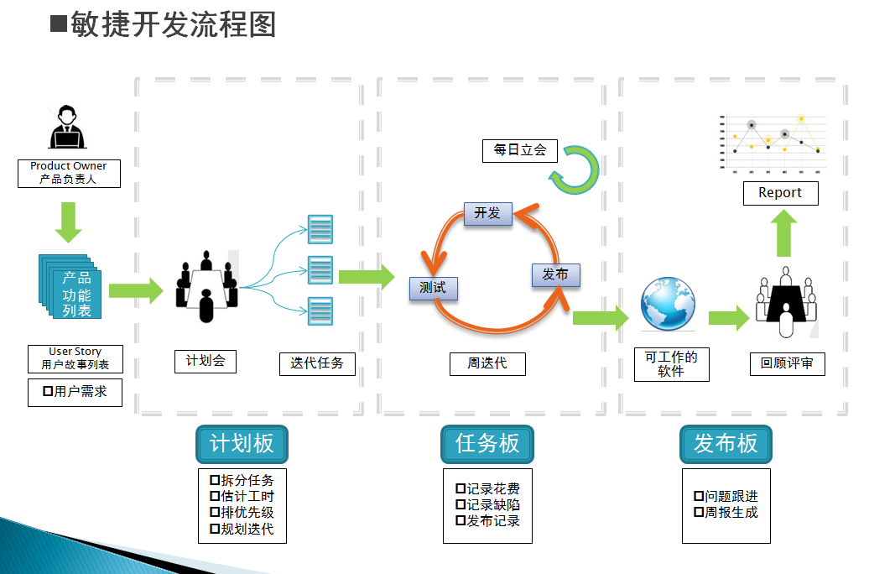

Slide 20
4. 核心实践（Practice）
Stakeholder积极参与
（1）Stakeholder积极参与
Stakeholder：（某组织、工程、体系等的）参与人，参与方; 有权益关系者。
Project Stakeholder包括了直接用户、他们的经理、高级经理、操作人员、支持人员。
参与包括：
开发人员与用户的现场接触
用户有足够的权限和能力，提供信息、做出需求决策等
高级经理及时的资源安排决策，以及对项目的支持
需求开发阶段操作人员和支持人员的积极参与
正确使用artifact
集体所有制
测试性思维
核心实践
并行创建模型
创建简单内容
公开展示模型
小增量建模
和他人一起建模
用代码验证
使用最简单的工具

Slide 21
4. 核心实践（Practice）
Stakeholder积极参与
（2）正确使用artifact
每个artifact都有它们各自的适用之处。例如，一个UML的活动图适合用于描述一个业务流程。
在很多时候，一张图表比源代码更能发挥作用。在研究设计方案时，你可和同伴们和在白板上画一些图表来讨论。
需要了解每一种artifact的长处和短处，这一点很重要且不容易做到。
正确使用artifact
集体所有制
测试性思维
核心实践
并行创建模型
创建简单内容
公开展示模型
小增量建模
和他人一起建模
用代码验证
使用最简单的工具

Slide 22
4. 核心实践（Practice）
Stakeholder积极参与
（3）集体所有制
只要有需要，所有人都可以使用、修改项目中的任何模型、任何artifact。
正确使用artifact
集体所有制
测试性思维
核心实践
并行创建模型
创建简单内容
公开展示模型
小增量建模
和他人一起建模
用代码验证
使用最简单的工具

Slide 23
4. 核心实践（Practice）
Stakeholder积极参与
（4）测试性思维
在建立模型的时候，就要不断的问自己，“我该如何测试它？”如果你没办法测试正在开发的软件，你根本就不应该开发它。
在现代的各种软件过程中，测试和质量保证（Quality Assurance）活动都贯穿于整个项目生命周期，一些过程更是提出了“在编写软件之前先编写测试”的概念。
正确使用artifact
集体所有制
测试性思维
核心实践
并行创建模型
创建简单内容
公开展示模型
小增量建模
和他人一起建模
用代码验证
使用最简单的工具

Slide 24
4. 核心实践（Practice）
Stakeholder积极参与
（5）并行创建模型
由于每种模型都有其长处和短处，没有一个模型能够完全满足建模的需要。
敏捷建模者会发现在任何时候，同时进行多个模型的开发，要比单纯集中于一个模型要有效率得多。
例如在收集需求时，需要开发一些基本用例或用户素材、一个基本用户界面原型、一些业务规则，再结合实践切换到另外的Artifact……
正确使用artifact
集体所有制
测试性思维
核心实践
并行创建模型
创建简单内容
公开展示模型
小增量建模
和他人一起建模
用代码验证
使用最简单的工具

Slide 25
4. 核心实践（Practice）
Stakeholder积极参与
（6）创建简单内容
在满足project stakeholder需要的前提下，尽可能保持模型（需求、分析、架构、设计）简单。不要画蛇添足，例如没有SSO需求，就不要把它加到模型中，要有勇气在需要的时候能够很快添加上去。
使用简单的图表（UML图、界面设计、数据模型等）。大部分情况下，只需要这些图表符号的一部分。例如，一个类图，只要能够显示类的主要责任和类之间的关系就已经足够了。（不需要那么多重复的基本存取方法、甚至是数据类型等）
正确使用artifact
集体所有制
测试性思维
核心实践
并行创建模型
创建简单内容
公开展示模型
小增量建模
和他人一起建模
用代码验证
使用最简单的工具

Slide 26
4. 核心实践（Practice）
Stakeholder积极参与
（7）公开展示模型
应当公开的展示你的模型，模型的载体被称为“modeling wall” 或“wall of wonder”。
这种做法可以在你的团队之间、你和你的project stakeholder之间营造出开放诚实的沟通氛围。
建模之墙可能是实体的，也许是一块为你的架构图指定的白板，或是物理数据模型的一份打印输出；
建模之墙可能是虚拟的，例如一个存放扫描好的图片的internet网页。
正确使用artifact
集体所有制
测试性思维
核心实践
并行创建模型
创建简单内容
公开展示模型
小增量建模
和他人一起建模
用代码验证
使用最简单的工具

Slide 27
4. 核心实践（Practice）
Stakeholder积极参与
（8）小增量建模
采用增量开发的方式，可以把大的工作量分成能够发布的小块，每次的增量控制在几个星期或一两个月的时间内，促使更快地把软件交付给用户，增加了敏捷性。
正确使用artifact
集体所有制
测试性思维
核心实践
并行创建模型
创建简单内容
公开展示模型
小增量建模
和他人一起建模
用代码验证
使用最简单的工具

Slide 28
4. 核心实践（Practice）
Stakeholder积极参与
（9）和他人一起建模
当你有目的建模时你会发现，你建模可能是为了了解某事，可能是为了同他人交流你的想法，或是为了在你的项目中建立起共同的愿景。
这是一个团体活动，一个需要大家有效的共同工作才能完成的活动。你发现你的开发团队必须共同协作，才能建立一组核心模型，这对你的项目是至关重要的。
正确使用artifact
集体所有制
测试性思维
核心实践
并行创建模型
创建简单内容
公开展示模型
小增量建模
和他人一起建模
用代码验证
使用最简单的工具

Slide 29
4. 核心实践（Practice）
Stakeholder积极参与
（10）用代码验证
模型是一种抽象，一种能够正确反映正在构建的系统的某个方面的抽象。但它是否能运行呢？要知道结果，应该用代码来验证模型。
例如，你已经用HTML页面建立了某个功能页面的草图了吗？那么编码实现它，给用户展示最终的用户界面，并获取反馈。你已经做了表示一个复杂业务逻辑的UML顺序图了吗？那么写出业务代码和测试代码，运行测试以保证你做的是对的。
永远别忘了用迭代的方法开发软件（这是大多数项目的标准做法），也别忘了建模只是众多任务中的一个。
正确使用artifact
集体所有制
测试性思维
核心实践
并行创建模型
创建简单内容
公开展示模型
小增量建模
和他人一起建模
用代码验证
使用最简单的工具

Slide 30
4. 核心实践（Practice）
Stakeholder积极参与
（11）使用最简单的工具
大多数的模型都可以画在白板上、纸上，甚至纸巾的背面。如果你想要保存这些图表，可以用数码相机拍下来，或只是简单的把他们转录到纸上。
因为大多数的图表都是可以扔掉的，它们只有在你画出模型并思考一个问题的时候才有价值。
使用画图工具来创建图表，给重要的project stakeholder看
只有建模工具能够给我们的编程工作提供价值（例如代码自动生成）时才使用建模工具。
建模目的是为了理解，一旦你理解了问题，模型就没有存在的必要了，这样，根本就不必要使用一个复杂的建模工具。
正确使用artifact
集体所有制
测试性思维
核心实践
并行创建模型
创建简单内容
公开展示模型
小增量建模
和他人一起建模
用代码验证
使用最简单的工具

Slide 31
5. 建模误区
建模等于写文档
（1）建模等于写文档
这很可能是其中最具破坏力的一条。
因为开发人员可以此为借口而完全放弃建模。许多优秀的软件开发人员会说他们不想把时间浪费在这些“无用的“文档上。他们沉溺于编码之中，制造着一些脆弱而劣质的系统。
你可以拥有一个不是文档的模型和不是模型的文档。一幅设计图就是一个模型，而不论是被画在餐巾纸背面，或写在一块白板上，或在Class Responsibility Collaboration(CRC)卡片中，还是根据记录在报纸和便签纸上的流程图而生成的一个粗略的用户界面原型。虽然这些都不能说是文档，但他们却都是有价值的模型。
在开始阶段可以考虑到所有的一切
建模意味着需要重量级的软件开发过程
建模误区
必须“冻结”需求
设计是不可更改的
必须使用CASE工具
建模实在浪费时间
数据模型就是一切
所有的开发人员都知道如何建模

Slide 32
5. 建模误区
建模等于写文档
（2）在开始阶段可以考虑到所有的一切
对这一点的迷信会导致在前期投入可观的时间去对所有的一切建模，以期把所有一切都弄正确，要等到模型非常完美之后才敢向前进。基于这个观点，项目组开发了大量的文档。
怎么才能走出这个误区呢？
首先，必须认识到不能考虑到所有的细枝末节；
第二，认识到编码员可能会对建模者工作不以为然；
第三，一个基本道理是代码永远只和代码保持一致；
最后，认识到迭代法（小规模地建模，编一些代码，做一些测试，可能还会做一个小的工作版本）是软件开发的准则。（不论重量级还是轻量级）
在开始阶段可以考虑到所有的一切
建模意味着需要重量级的软件开发过程
建模误区
必须“冻结”需求
设计是不可更改的
必须使用CASE工具
建模实在浪费时间
数据模型就是一切
所有的开发人员都知道如何建模
Notes:
认识到不管你的最初所作的规格说明书有多好，但注定代码会很快地与之失去同步，即便是你自己建模自己编码。一个基本的道理就是代码永远只会和代码保持一致。

Slide 33
5. 建模误区
建模等于写文档
（3）建模意味着需要重量级的软件开发过程
走入这个误区（经常与误区一有联系）的项目组常常是连建模都彻底地放弃了，因为这样的软件开发过程对他们来说太复杂太沉重了。
可以用一种敏捷的方式取而代之。可以很基本的方式进行建模（比如，从办公桌起来，来到白板前就开始构略草图）。只要你愿意，你就可以轻松地建模。
在开始阶段可以考虑到所有的一切
建模意味着需要重量级的软件开发过程
建模误区
必须“冻结”需求
设计是不可更改的
必须使用CASE工具
建模实在浪费时间
数据模型就是一切
所有的开发人员都知道如何建模

Slide 34
5. 建模误区
建模等于写文档
（4）必须冻结需求
这个要求常常来自高级经理，他们想确切地知道从这个项目组能得到什么东西。好处是在开发周期的早期确定下需求，就可以确切知道所要的是什么样的东西；缺点是他们可能没有得到实际上所需要的。
分析：变化总会发生的。由于优先级的变化和逐渐对系统更进一步的理解，都会引起需求的变化。
应该：尽量去接受变化而且相应地采取行动。
在开始阶段可以考虑到所有的一切
建模意味着需要重量级的软件开发过程
建模误区
必须“冻结”需求
设计是不可更改的
必须使用CASE工具
建模实在浪费时间
数据模型就是一切
所有的开发人员都知道如何建模

Slide 35
5. 建模误区
建模等于写文档
（5）设计是不可更改的
如同误区四，要求每个开发人员必须严格遵从”设计”，导致开发人员为了符合“设计“而做错误的事情。另外，就是开发出大量的文档而不是实际的软件。
分析：事实上，设计会经常根据开发人员和数据库管理员的反馈进行修改，因为他们是最接近实际应用的人；必须面对这样一个事实：人无完人，他们所作的工作也不可能尽善尽美。而且，任何需求的修改势必影响设计。
正确的态度：只要你的代码还在改动，设计就没完。
在开始阶段可以考虑到所有的一切
建模意味着需要重量级的软件开发过程
建模误区
必须“冻结”需求
设计是不可更改的
必须使用CASE工具
建模实在浪费时间
数据模型就是一切
所有的开发人员都知道如何建模

Slide 36
5. 建模误区
建模等于写文档
（6）必须使用CASE工具
建模常常被认为是一项复杂的工作，因此需要大量地使用CASE工具辅助进行。
分析：是的，建模可以是很复杂的。但完全可以建立一个有效而简单的模型表述其中关键的信息，而不是将一些无关紧要的细节包括进来。
在开始阶段可以考虑到所有的一切
建模意味着需要重量级的软件开发过程
建模误区
必须“冻结”需求
设计是不可更改的
必须使用CASE工具
建模实在浪费时间
数据模型就是一切
所有的开发人员都知道如何建模

Slide 37
5. 建模误区
建模等于写文档
（7）建模是在浪费时间
许多新手都这样认为，这主要是因为他们所接受的教育仅仅局限于如何编写代码，对于完整的开发流程鲜有接触。他们放弃了提高效率和学习技能的机会，这些技能能够使他们很容易地适应不同的项目或组织。
分析：在大多数情况下，在开始编码之前画一个草图、开发一个粗率的原型或者制作一些索引卡片都能提高你的生产效率。
（1）高效的开发者在编码之前都要进行建模工作。
（2）建模是一种很好的沟通途径。
（3）过程中探讨问题，促进对项目的理解。
在开始阶段可以考虑到所有的一切
建模意味着需要重量级的软件开发过程
建模误区
必须“冻结”需求
设计是不可更改的
必须使用CASE工具
建模是在浪费时间
数据模型就是一切
所有的开发人员都知道如何建模

Slide 38
5. 建模误区
每种模型都有其长处和短处，应该正确地使用。
建模等于写文档
（8）数据模型（Data Model）就是一切
许多组织基于数据模型就蹒跚启动新的开发工作；或者，IT部门对于数据有非常严格的规定，控制着你的开发项目。
分析：
数据模型是一个重要的但不是最重要的建模，它最好是建立在另外的模型之上。即使是数据仓库这类面向数据的项目中也如此。如果没有很好的理解用户是如何使用该数据仓库的（在数据模型中没有表示出来），项目也会失败。
可以使用的模型有很多：use cases，activity diagrams，class diagrams，component diagrams，user interface flow diagrams，Class Responsibility Collaboration (CRC) 等。
在开始阶段可以考虑到所有的一切
建模意味着需要重量级的软件开发过程
建模误区
必须“冻结”需求
设计是不可更改的
必须使用CASE工具
建模实在浪费时间
数据模型就是一切
所有的开发人员都知道如何建模

Slide 39
5. 建模误区
每种模型都有其长处和短处，应该正确地使用。
建模等于写文档
（9）所有的开发人员都知道如何建模
许多不是开发人员的人，不知道软件是如何建成的。所以，他们不能区分熟练的开发者和一般的程序员，想当然地认为所有的开发人员都具备从头到尾开发整个系统的技能。
分析：
建模的技能，是只有当一个开发者通过学习它，并经过长期的实践才能够掌握。
一些非常聪明的程序员常常相信自己无所不能，结果可能他们终究只是程序员。
开发者应该明白他们自己的弱点，互相取长补短。建模者可从程序员身上学到一项技术的具体细节，程序员也可从建模者那里学到有价值的设计和体系结构的技术。
在开始阶段可以考虑到所有的一切
建模意味着需要重量级的软件开发过程
建模误区
必须“冻结”需求
设计是不可更改的
必须使用CASE工具
建模实在浪费时间
数据模型就是一切
所有的开发人员都知道如何建模

Slide 40
6. 敏捷开发宣言
个体和交互 胜过 过程和工具
可以工作的软件 胜过 面面俱到的文档
客户合作 胜过 合同谈判
响应变化 胜过 遵循计划
【虽然右项也有价值，但是我们认为左项具有更大的价值】
Notes:
古时有三个秀才同时进京赶考，路上偶遇一算命活神仙，这三个秀才就问起前程来，活神仙举起一根手指头，算是结果，并说是天机不可泄漏，自己理解去。秀才离去后，边上的人问活神仙，一根手指头是何意？活神仙笑而不答，一人回答说：这个“一”有很多种理解方式：一个考上了，就是一嘛；二个考上了就是一个没考上嘛；三个都考上了就是一起都考上了嘛，要是都没有考上就是一个都没考上。不知活神仙说的是哪一种？
正如一个手指头可以代表很多种含义，出了 “一个手指头”沟通中的隐喻无处不在，而很多时候我们并不能真正理解其背后的含义。比如在产品开发的过程中，我们的客户提需求的时候，往往就像上面的活神仙一样伸出了一个手指头，然后市场向研发伸出了一个手指头，开发人员在看了这个手指头后，根据自己的理解，开发所代表的需求，而这个需求的目的和范围往往和客户的真实需求相去甚远。有可能客户要头牛，你却给了一只羊，结果后面不得不再次开发；也有可能客户要辆自行车，你却给了一台奔驰车，结果白白浪费了研发人力。现实生活中的沟通隐喻无处不在，对沟通隐喻的理解依赖于一个团队共同体验的多少，改善沟通隐喻的方法就是使用更合理的沟通途径。

Slide 41
内容目录
一、敏捷过程定义及敏捷建模
定义及产生
建模原则
核心实践
建模误区
二、为什么选择敏捷过程
三、Scrum
四、敏捷落地中国难？

Slide 42
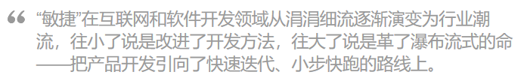
二. 为什么选择敏捷过程
1、开发周期更短
更快的满足客户的需求，当需求变更时，也能更快的做出相应的改变。
2、更好地适应快速变化的需求
正在开发的功能，或许在它还没上线的时候，用户已经不需要了。
3、迭代频繁交付软件
频繁更新版本并交付可使用的软件。根据市场需求的变化，快速的交付另一个迭代版本。
Notes:
理解瀑布模型：
1、生命周期自身规律的体现
2、更重要的是：文档驱动、推迟实现。看似严格把关、提高质量，其实在客观上与软件变化的特性不符。

Slide 43
内容目录
一、敏捷过程定义及敏捷建模
定义及产生
建模原则
核心实践
建模误区
二、为什么选择敏捷过程
三、Scrum
四、敏捷落地中国难？

Slide 44
三. Scrum
Scrum是敏捷开发的一种具体方式和开发流程。
Scrum的三个角色：
产品负责人Product Owner：负责确定产品的功能和达到要求的标准，指定软件的发布日期和交付的内容，同时有权力接受或拒绝开发团队的工作成果。
流程管理员 Scrum Master：负责整个Scrum流程在项目中的顺利实施和进行，以及清除挡在客户和开发工作之间的沟通障碍，使得客户可以直接驱动开发。
开发团队 Scrum Team：负责软件产品在Scrum规定流程下进行开发工作，人数控制在5~10人左右，每个成员可能负责不同的技术方面，但要求每成员必须要有很强的自我管理能力，同时具有一定的表达能力；成员可以采用任何工作方式，只要能达到Sprint的目标。
Notes:
Scrum的英文意思是橄榄球运动的一个专业术语，表示“争球”的动作；把一个开发流程的名字取名为Scrum，我想你一定能想象出你的开发团队在开发一个项目时，大家像打橄榄球一样迅速、富有战斗激情、人人你争我抢地完成它，你一定会感到非常兴奋的。

Slide 45
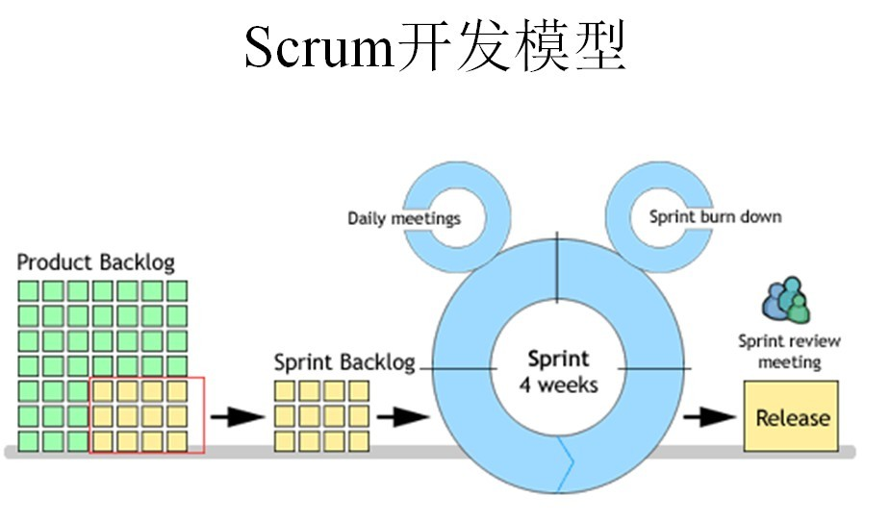
三. Scrum
Sprint: (短距离赛跑) 一次迭代 过程，周期一个月左右。
确定产品需求列表
评估
工作量
确定
迭代目标
细化任务
每日站立会议
每日集成
评审会
总结会议
由Product Owner负责，按优先顺序确定Product Backlog
Scrum Team根据Product Backlog，做工作量的预估和安排
通过Sprint计划会议，挑选出一个story作为本次迭代目标，细化后形成Sprint Backlog
每个成员，领取细化后的小任务(2天左右完成)
任务开发过程中，每日15分钟站立会议，每人汇报完成的和计划的，并更新”燃尽图”
例如TFS工具，有签入操作时，自动编译、单元测试、通过后发布该版本，成功入TFS库，失败发通知
一次迭代完成后，开评审会，产品负责人、客户、老板等参加，每个成员演示自己的成果
轮流发言，总结并讨论改进之处，用于下一轮Sprint产品需求中
Notes:
Sprint指Scrum团队完成一定数量工作所需的短暂、固定的周期。Sprint是Scrum和敏捷的核心，找到正确的Sprint周期将帮助您的敏捷团队交付更高质量的产品。“在Scrum框架中，庞大且复杂的产品将被拆分成一个个小的片段，通过一系列被称为“Sprint”的迭代来完成。”

Slide 46
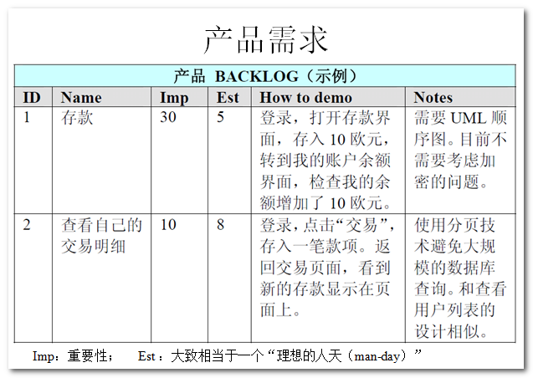
三. Scrum
Product Backlog示例

Slide 47
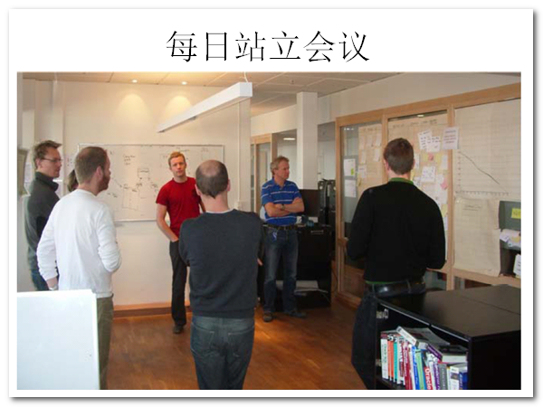
三. Scrum

Slide 48
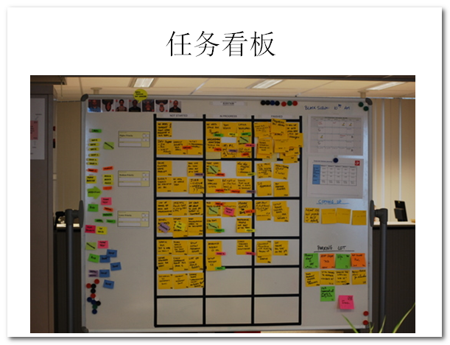
三. Scrum
每个人的工作进度和完成情况都是公开的，如果有一个人的工作任务在某一个位置放了好几天，大家都能发现他的工作进度出现了什么问题（成员人数最好是5~7个，这样每人可以使用一种专用颜色的标签纸，一眼就可以从任务版看出谁的工作进度快，谁的工作进度慢）

Slide 49
内容目录
一、敏捷过程定义及敏捷建模
定义及产生
建模原则
核心实践
建模误区
二、为什么选择敏捷过程
三、Scrum
四、敏捷落地中国难？

Slide 50
四. 敏捷落地中国难？
2000年初，软件行业开始做ISO9000。对企业来说就是做出一堆文档，装帧漂亮后，放进文件柜，锁好，然后…… …… ……
就没有然后了。所有工程师们对这些内容基本无感。
然后是CMM，能评上CMM的高级别是件很荣耀的事情。
但在CMM实施过程中，很多一线程序员仍然无感（虽然比ISO9000更受用）。最大的区别就是锁在柜子里的由一堆工业标准文档变成了另一堆更有软件业特色的标准文档。
无论ISO9000还是CMM，它们的核心都在于“控制”。管理者们希望通过各种流程、各种规则来控制软件开发过程中的信息、思想、行为，来获得对未来的产品的安全感。
Notes:
https://blog.csdn.net/ympzuelx3aiap7q/article/details/79395255

Slide 51

四. 敏捷落地中国难？
软件世界早就在不知不觉中发生了巨变。最典型的例子就是：
像操作系统这样最复杂的软件系统——Linux，居然是由分布在全世界各地、成千上万名互相不认识的程序员来完成的！没有繁琐的流程、坚硬的规章制度、强硬的项目经理，在几乎一切的传统管理手段都缺位的情况下，软件行业的一个划时代的伟大产品却诞生了！这是前所未有的事情。
Linux
Notes:
https://blog.csdn.net/ympzuelx3aiap7q/article/details/79395255

Slide 52
四. 敏捷落地中国难？
无论是传统开发模式，还是敏捷开发模式，
其目的是相同的：都是为了开发出好的产品和服务;
但手段其实大不同：一个是用尽量控制的手段，而另一个是用尽量不控制的手段。
孰优孰劣？
Notes:
https://blog.csdn.net/ympzuelx3aiap7q/article/details/79395255

Slide 53

四. 敏捷落地中国难？
Scrum敏捷管理的创始人： Jeff Sutherland ——曾是职业军人，毕业于西点军校，侦察机部队指挥官，参加过越战。11年军事生涯结束后，攻读博士，进入IT界。
在他Scrum方法体系中也能看出在世界顶尖空军部队服役的经历对他的影响。【残酷的战争使人们面临生死存亡的竞争，在这种压力下，人们会最大限度地摒弃一切多余的条条框框、改进组织制度，以提高自己的作战效能和存活的几率】
信息技术实现了商品销售的扁平化、军事指挥的扁平化，它自然也会导致技术创新和产品研发的扁平化。
Scrum的本质就是通过各种Scrum工具实现产品开发的扁平化管理，以最大限度的激发工程师的主动性和创造力。
Notes:
https://blog.csdn.net/ympzuelx3aiap7q/article/details/79395255

Slide 54
四. 敏捷落地中国难？
扁平化并不容易实现，过程中会遇到各种各样的阻碍。有的阻碍来自组织能力，有的来自过去的成功经验，有的甚至来自文化习惯。
Eg. 老外说不明白中国工程师为什么特别喜欢做管理岗位，技术职位做一阵子总想跳到管理岗位上。
很多中国工程师自然也难以理解和接受工程师文化的价值观和方法论。
工程师文化似乎更能与扁平化的管理相匹配。相对中国工程师，那些从小就热衷于自己动手进行工具和产品的持续改进创新的西方工程师显然更能适应敏捷。
Notes:
https://blog.csdn.net/ympzuelx3aiap7q/article/details/79395255

Slide 55
四. 敏捷落地中国难？
扁平化的组织更能对事对结果负责、对总体目标负责。
工程师文化，使上层和底层有很大的共性，上层听得懂下层在说什么，下层也听得懂上层在说什么。
扁平的组织结构，使信息损失扭曲最小，上下层的信息都能互相听到。
在扁平化的敏捷组织中，由于信息的充分流动，有才华的工程师可以有更多的机会给产品直接带来价值，也更容易因为自我实现而被“激励”。其实优秀的工程师就在那里，他们需要的只是一个没有信息围栏的舞台！
Notes:
曾有一个比较大的开发项目，由超过两百名跨国软件工程师团队一同完成。按照当时的敏捷流程，产品构架设计每一次更新都会发给所有的工程师做review，以让所有工程师了解产品全局的需求和构架设计。有一次的关键构架设计书发出后，一位普通工程师指出了其中一个重要的构架漏洞，而当时所有的技术专家对这个漏洞都无法提出快速有效的解决方案。眼看milestone就要被推迟，最后还是这位并不在该领域工作的普通工程师通过自己的研究给出了解决方案。

Slide 56
四. 敏捷落地中国难？
拥抱变化，就是要拥抱不确定性！
今天做游戏软件的公司，明天会去做手机；
今天做支付系统的公司，明天会去造汽车、甚至星际火箭。
信息围栏除了最终围住了自己的手脚和竞争力、其实什么也围不住。
没有敏捷开发，也可能开发出好的产品。应用了敏捷开发，也未必能开发出好的产品。
不管是不是使用敏捷模式，信息的通畅高效流动都是工程师团队在充满不确定性的IT世界幸存的关键之一。管理是作为价值的连结者和传递者而服务于信息流动、服务于创造力。

Slide 57
Thanks

